Slide 1
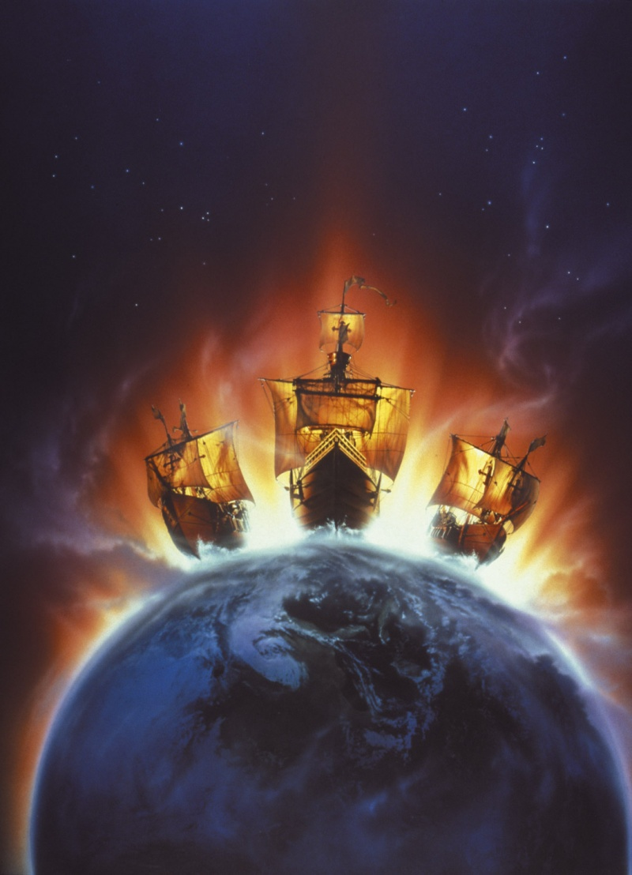
Великие географические открытия

Slide 2
Период в истории человечества, начавшийся в XV веке и
продолжавшийся до XVII века,
в ходе которого европейцы открывали новые земли
и морские маршруты в Африку, Америку, Азию и Океанию
в поисках новых торговых партнеров и источников товаров,
пользовавшихся большим спросом в Европе.
Историки обычно соотносят
«Великие географические открытия»
с первопроходческими дальними морскими путешествиями
португальских и испанских путешественников
в поисках альтернативных торговых путей в «Индии»
за золотом, серебром и пряностями.

Slide 3
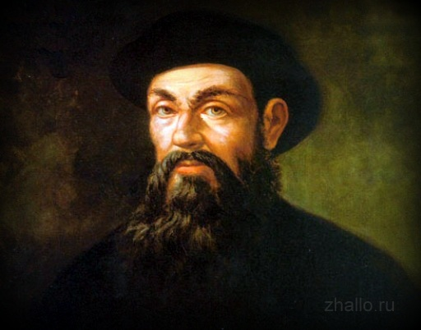
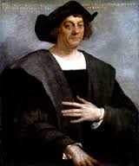
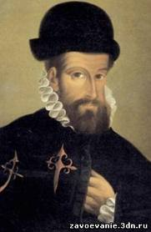
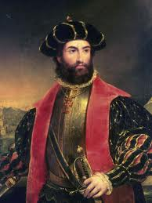
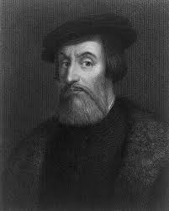
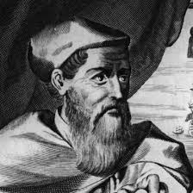
Великие мореплаватели
Фернан Магеллан
Христофор Колумб
Васко да Гама
Франсиско Писарро
Фернандо Кортес
Америго Веспуччи

Slide 4
Завоевание Америки

Slide 5
В 1492 году из испанского порта Палос вышли в плавание три каравеллы Колумба, целью которого было открытие западного пути в Индию.
12 октября, считается днем открытия Америки, после 69 дней плавания каравеллы Колумба достигли Сан-Сальвадора-острова у побережья Америки.
Колумб совершил еще три путешествия к берегам Америки (1493-1502 гг.), но был убежден, что достиг восточного побережья Азии.

Slide 8
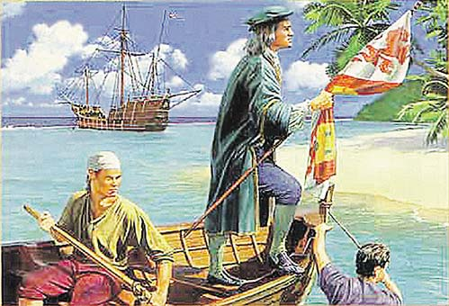
Вывод, что открыт новый континент, еще незнакомый европейцам, был сделан географом Америго Веспуччи (1454-1512), именем которого и назван Новый Свет.

Slide 9
Легенды жителей побережья Америки о землях, богатых сокровищами, будоражили воображение любителей приключений-конкистадоров

Slide 10
Испанцы, приплывшие в Америку в XVI веке, были поражены богатством городов ацтеков, их красотой и великолепием. Эрнан Кортес со своими солдатами и союзниками-индейцами вошёл в город 8 ноября 1519 года, но 1 июля 1520 года был вынужден бежать. Испанцы снова атаковали город 4 июня 1521 года. Теночтитлан пал спустя 70 дней после начала осады, 13 августа. Император ацтеков Монтесума II был убит, город — разрушен. Было убито 200 000 его жителей. Завоеватель города ацтеков Эрнан Кортес объявил его владением короля Испании. С Теночтитланом пала и империя ацтеков (прекратила своё существование в 1520—1522 годах).

Slide 11
Период завоевания Центральной и Южной Америки испанцами и португальцами в конце XV – XVI вв.
Походы завоевателей сопровождались истреблением и порабощением племён и народов , опустошением и разграблением целых областей, насилием и массовыми пытками. Награбленное золото, рабы , земли делились между конкистадорами.

Slide 12
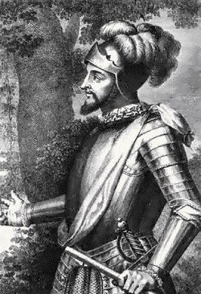
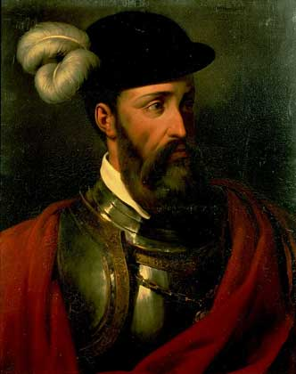
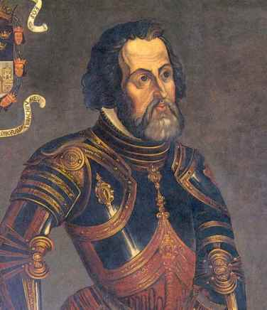
Конкистадоры - участники завоевательных походов
Нуньес де Бальбоа
Франсиско Писарро
Эрнан Кортес

Slide 13
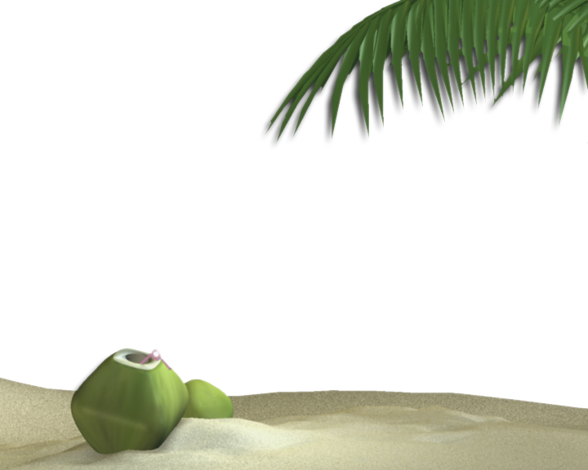
Последствия географических открытий
положительные
1. Разрушение старых последствий о мире
2. Получены новые данные о Земле – она по форме шар
3. Новые представления о землях, континентах, народах
4. Получили развитие науки: география, астрономия, история
5. Складывается единый мировой рынок
6. Главные морские пути сместились из морей в океаны
7. Появились новые порты: Лиссабон, Лондон, Амстердам
8. Новые продукты питания

Slide 14
Последствия географических открытий
отрицательные
1. Гибель древней культуры Нового Света
2. Создание новых колоний
3. Революция цен
4. Большие жертвы, гибель путешественников, мирного населения

